Slide 1
Innovazione con l’IA
Strumenti utilizzati

Slide 2
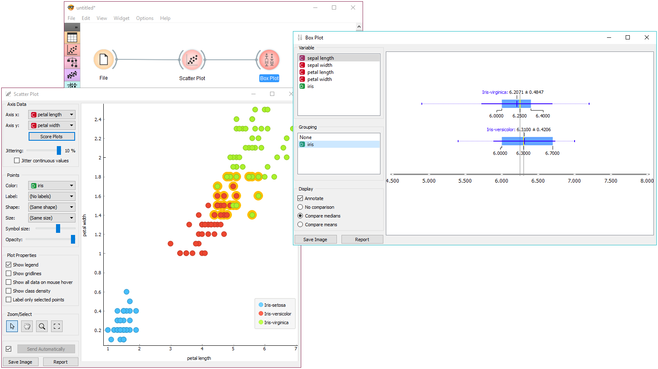
Orange Data Mining
https://orangedatamining.com/

Slide 3
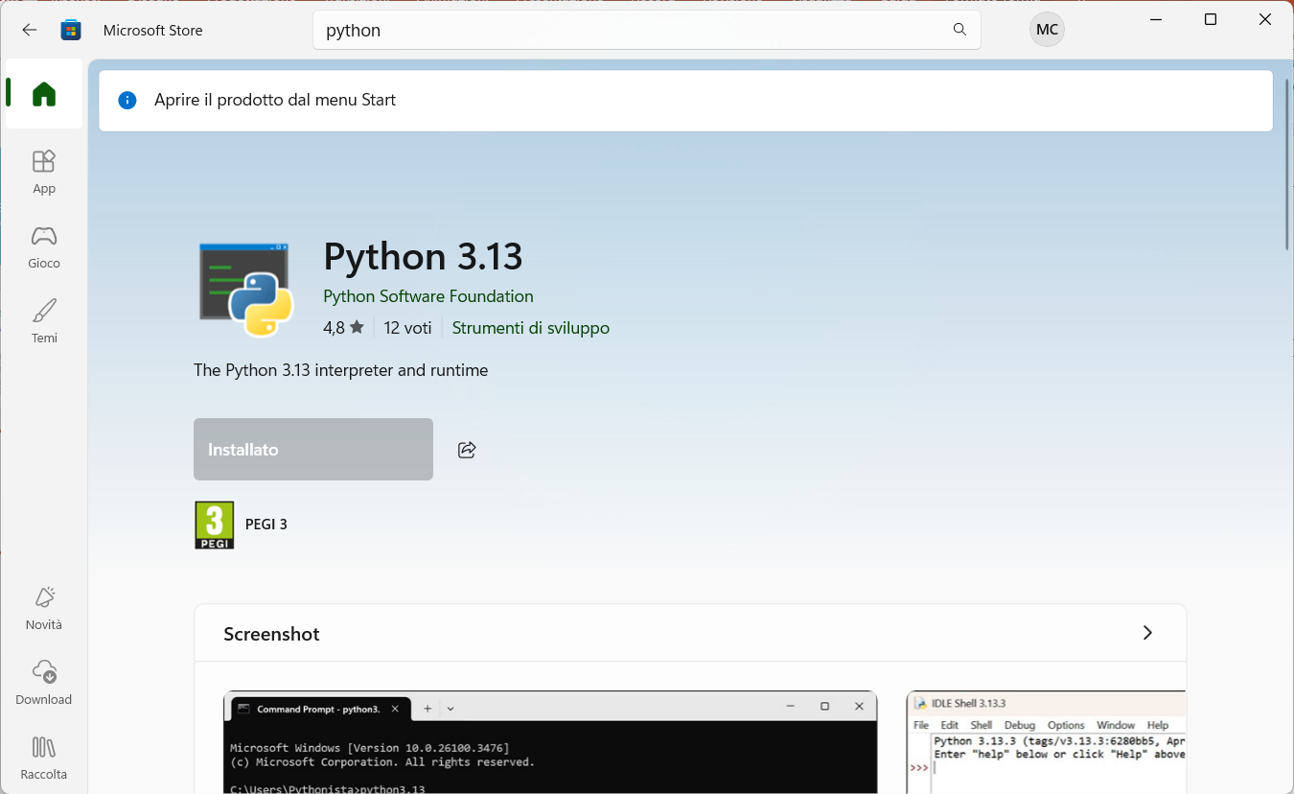
Python
Reperibile gratuitamente sul Microsoft Store

Slide 4
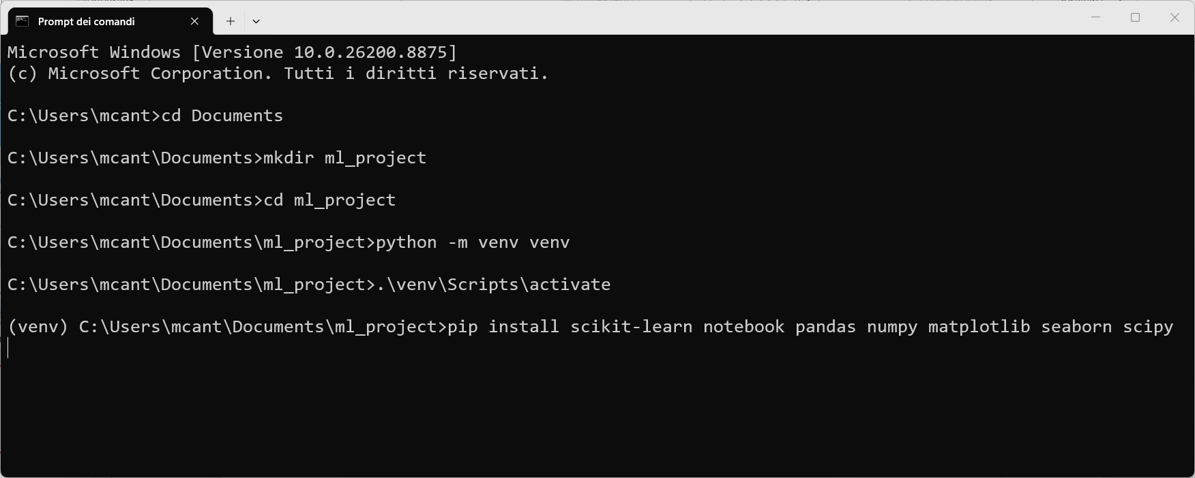
Installare l’ambiente locale

Slide 5
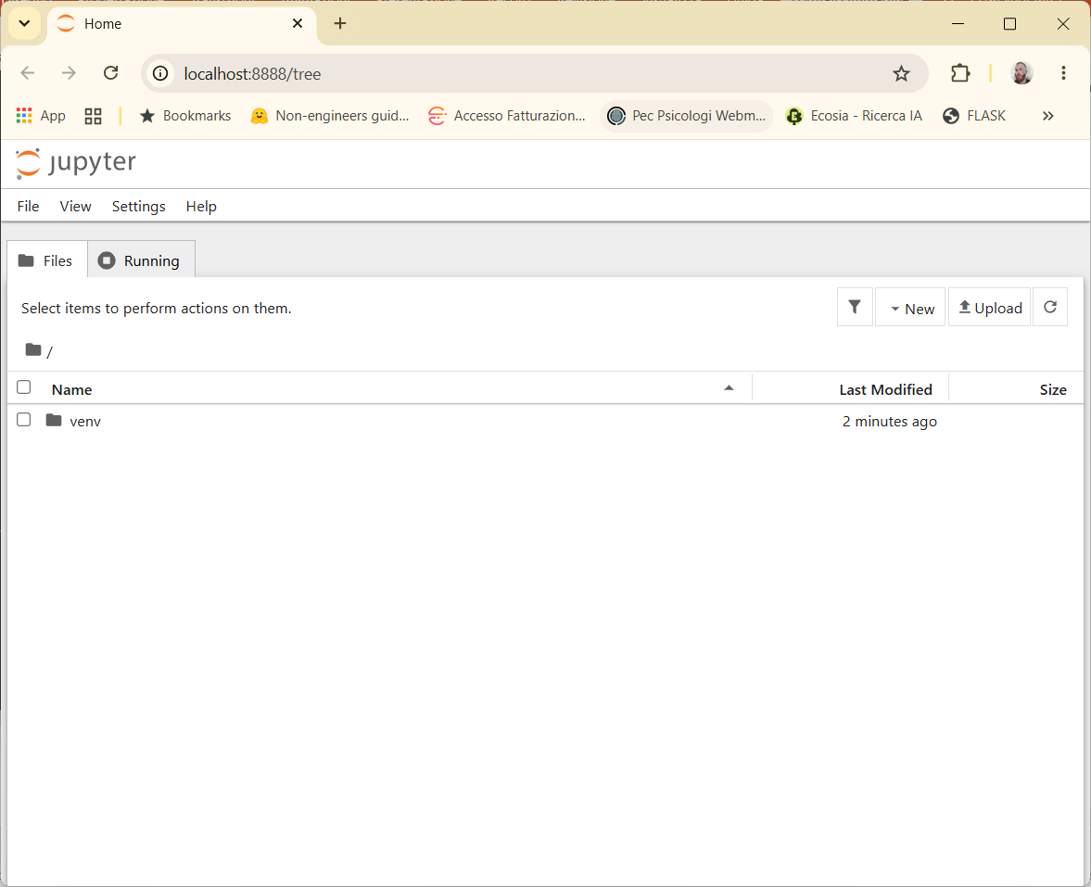
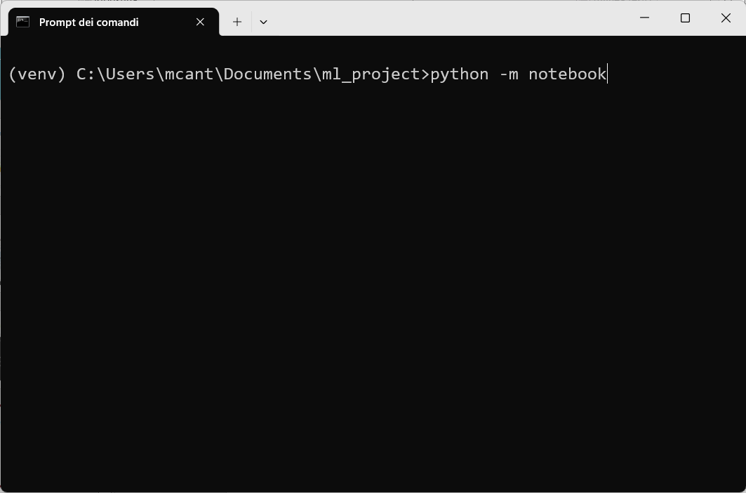
Eseguire un notebook

Slide 6
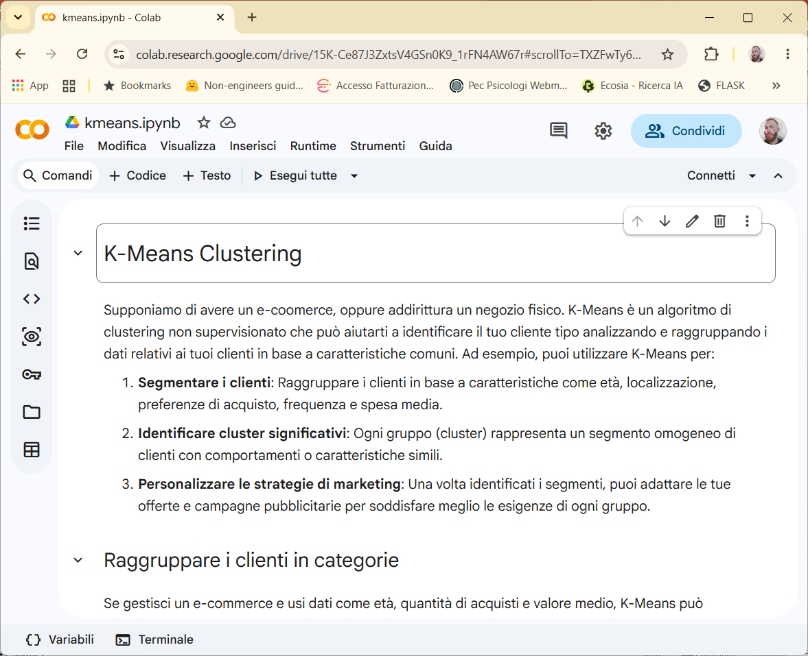
Alternativa a Python: Google Colab

